Slide 1
Муниципальное бюджетное дошкольное образовательное учреждение
Детский сад «Северяночка»
Краткосрочный проект
по правилам пожарной безопасности
в средней группе
«Знает каждый гражданин этот номер «01»
Выполнили воспитатели средней группы:
Жданова Н.Ю.
Быстрова Л.Л.
п. Нижнеангарск
2016г.

Slide 2
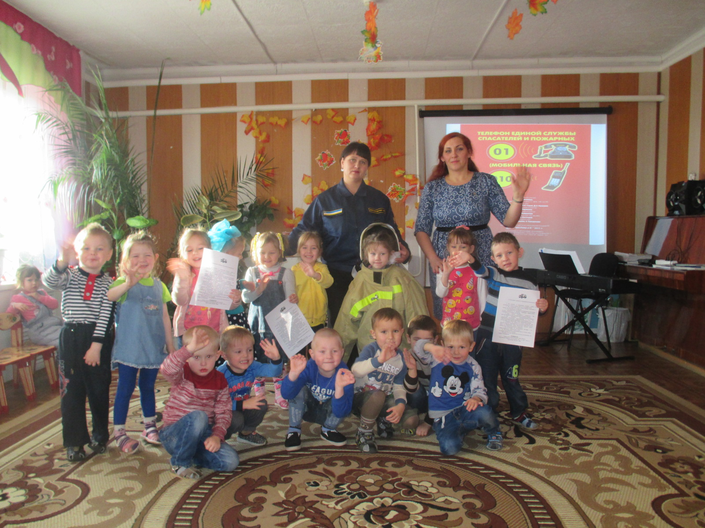

Slide 3
Цель проекта: создание условий для усвоения и закрепления знаний детей о правилах пожарной безопасности в ДОУ. Формирование навыков осознанного безопасного поведения детей, выполнение правил пожарной безопасности.
Задачи проекта:
- углубить знания детей о правилах пожарной безопасности;
- формировать знания, умения и навыки безопасного поведения в быту;
- учить детей набирать номер телефона службы спасения и понятно называть свой адрес;
- познакомить со средствами пожаротушения (пена, песок, вода);
- познакомить детей с профессией пожарного;
- развивать в детях потребность заниматься физической культурой, чтобы быть ловкими и сильными, как пожарные;
- привлекать родителей к участию в проекте.

Slide 4
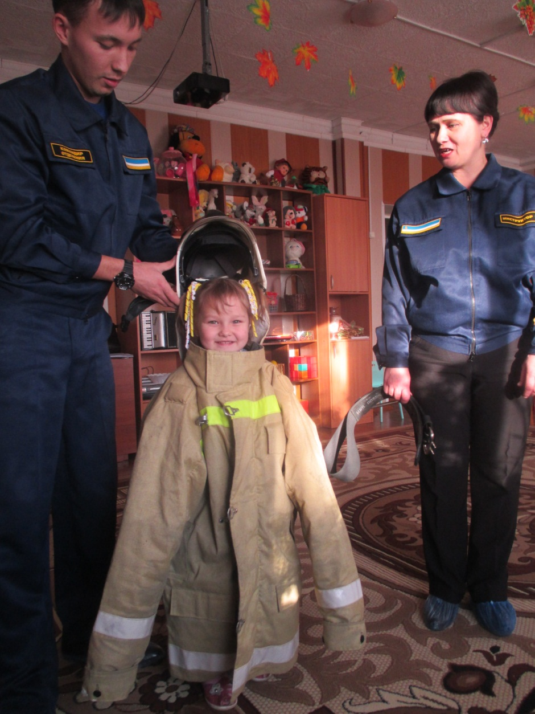
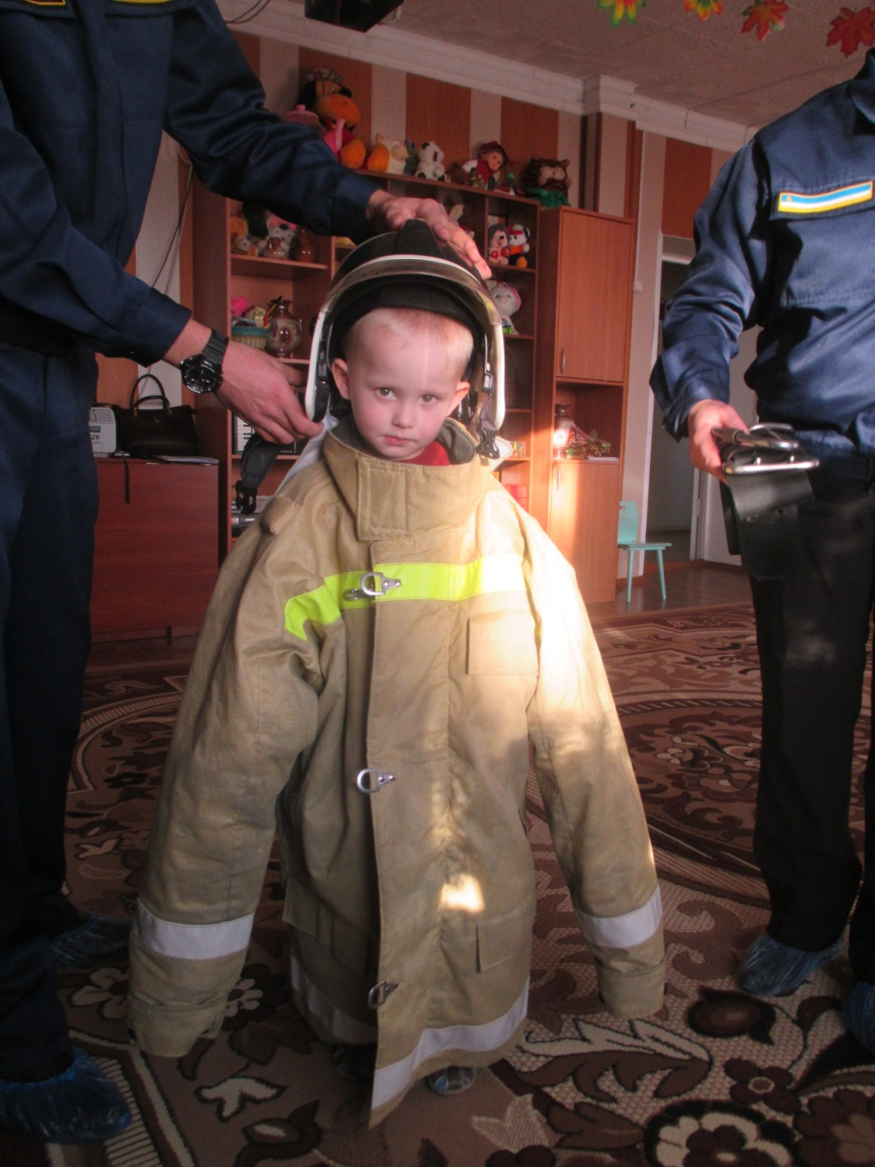

Slide 5
Вид проекта: краткосрочный, творческий
Время реализации проекта: с 14.11.2016 по 18.11.2016
Актуальность проекта
Воспитание у дошкольников привычки осторожного обращения с огнем – это не только средство предупреждения пожаров, это борьба за жизнь и здоровье наших детей. Осторожное обращение с огнем должно стать привычкой и сохраниться на всю жизнь. Обучение детей мерам пожарной безопасности с детского сада – это воспитание у них определенных знаний и навыков в области предупреждения пожаров, четкого представления об опасности, которую таит в себе пожар, умение правильно сориентироваться в сложной обстановке. Эта работа должна проводиться регулярно с привлечением наглядности.

Slide 6
Предполагаемый результат
• Сформированы знания детей о правилах пожарной безопасности;
• Умение правильно вести себя в критической ситуации – набрать номер телефона службы спасения, уверенно разговаривать с взрослым, правильно назвать домашний адрес;
• Сформировано умение правильно вести себя в случае возникновения пожара;
• Знания о профессии пожарного;
• Соблюдение родителями в быту мер безопасности.
Продукт проектной деятельности
Изготовление наглядного стенда для воспитанников группы «Знает каждый гражданин этот номер «01»

Slide 7
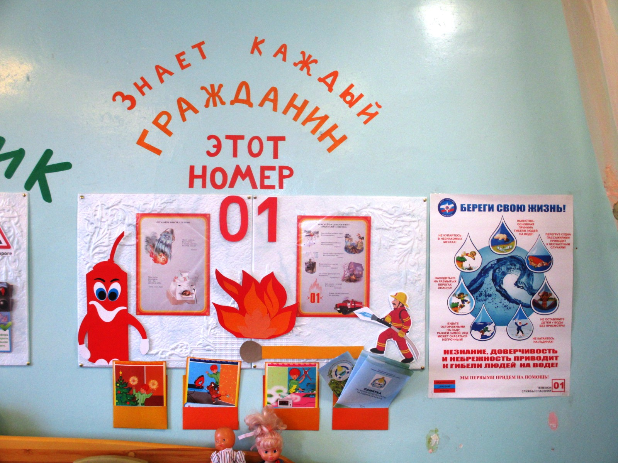

Slide 8
Список литературы:
О.В.Чермашенцева. Основы безопасного поведения дошкольников. Волгоград, 2012г;
В.А. Деркунская, А.А. Ошкина. Игры – эксперименты с дошкольниками. Г. Москва, 2012г.
Е.А. Мартынова, И.М. Сучкова. Организация опытно-экснериментальной деятельности детей 2-7 лет. Изд.-2. Волгоград, 2015г.
Л.М. Калмыкова. Картотека тематических пальчиковых игр. Волгоград, 2015г.

